Slide 1
Rozbudowa systemu zarządzania relacjami z klientem KAS
(Projekt CRM 2.0.)

Slide 2
Rozbudowa systemu zarządzanie relacjami z klientem KAS (Projekt CRM 2.0.)
Wnioskodawca: Minister Finansów
Beneficjent : Ministerstwo Finansów
Partnerzy: Brak
Źródło finansowania:
Program operacyjny Fundusze Europejskie na Rozwój Cyfrowy 2021-2027, Działanie FERC.02.01 Wysoka jakość i dostępność e-usług publicznych,
Budżet państwa - cz. 19, budżet, finanse publiczne i instytucje finansowe
Całkowity koszt projektu: 33 182 086,73 zł
Planowany okres realizacji projektu: 01-2024 do 12-2027

Slide 3
Cel projektu:
Usprawnienie działania Krajowej Administracji Skarbowej (KAS) i podniesienie jakości świadczonych przez nią usług, poprzez:
Rozbudowę aplikacji CRM-RF
Podniesienie kompetencji pracowników KAS w zakresie zarządzania relacjami z klientem KAS.
Cele strategiczne:
Zwiększenie jakości oraz zakresu komunikacji pomiędzy obywatelami i innymi interesariuszami, a państwem
Nowoczesna, przyjazna, bezpieczna i wielokanałowa obsługa podatnika. Automatyzacja i digitalizacja usług
Poprawa skuteczności i efektywności działania organizacji. Digitalizacja Krajowej Administracji Skarbowej
Czerpanie korzyści z cyfryzacji dla obywateli, przedsiębiorstw, organizacji badawczych i instytucji publicznych

Slide 4
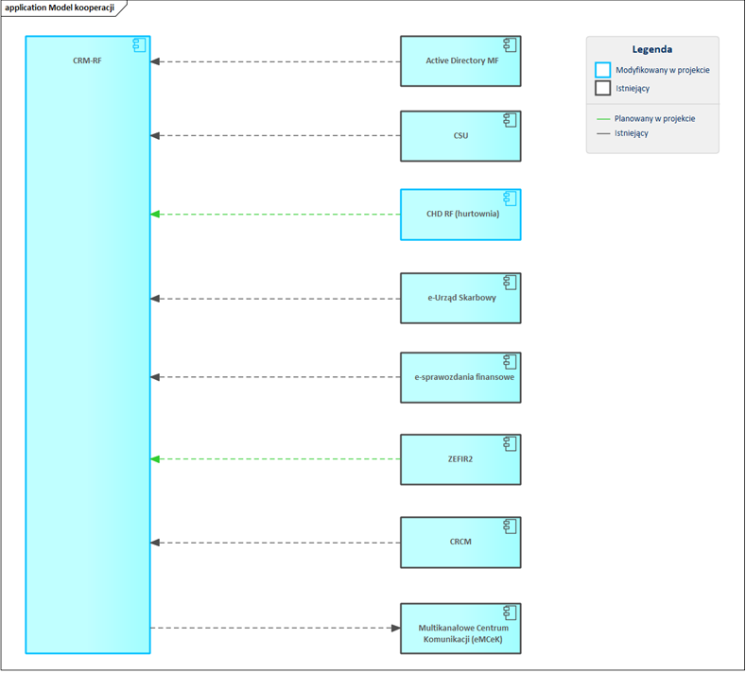
ARCHITEKTURA
Widok kooperacji aplikacji

Slide 5
Dziękuję za uwagę

